Slide 1
第十二章
电能 能量守恒定律

Slide 2
第1节
电路中的能量转化
(赋能课—精细培优科学思维)

Slide 3
课标要求 | 层级达标
理解电功、电功率及焦耳定律，能用焦耳定律解释生产生活中的电热现象。 | 学考层级 | 1.理解电功和电功率的概念，知道电流做功的实质。 2.理解焦耳定律，能用焦耳定律解释生产生活中的相关现象。
 | 选考层级 | 能从能量的转化和守恒的角度分析非纯电阻电路中的能量转化，理解电功和电热的区别与联系。

Slide 4
01
课前预知教材 落实主干基础
目
02
课堂精析重难 深度发掘知能
录
03
课时跟踪检测

Slide 5
01
课前预知教材 落实主干基础

Slide 6
一、电功和电功率
1．电流做功的物理意义：电能转化为其他形式的能，是通过____做功来实现的。
2．电流做功的实质：导体中的___________对自由电荷的静电力在做功。
电流
恒定电场

Slide 7

3．静电力做的功：电流在一段电路中所做的功等于这段电路两端的电压U、电路中的电流I、通电时间t三者的_____。即W＝____。
4．电功率
(1)定义：电流在一段电路中所做的功与通电时间之比。
(2)定义式：P＝____。
(3)电功率表达式：P＝____。
(4)单位：电功的单位是_____ (J)，电功率的单位是_____ (W)。
乘积
UIt
UI
焦耳
瓦特

Slide 8
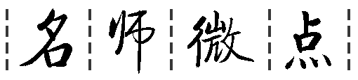
W＝UIt，在科学研究中称为静电力做功，在生产生活中称为电流做功，简称为电功。

Slide 9
二、焦耳定律 电路中的能量转化
1．焦耳定律：电流通过导体产生的热量跟电流的二次方成______，跟导体的电阻及通电时间成_____。即Q＝______。
2．发热的功率：电流通过导体发热的功率P_{热}＝_____。
正比
正比
I²Rt
I²R

Slide 10
3．电路中的能量转化
(1)电动机工作时能量转化关系：电动机从电源获得的能量，一部分转化为机械能，还有一部分转化为_____。
(2)功率关系：P_{电}＝P_{机}＋P_{损}。
(3)电池充电时能量转化关系：电能转化为____能和内能。
内能
化学

Slide 11
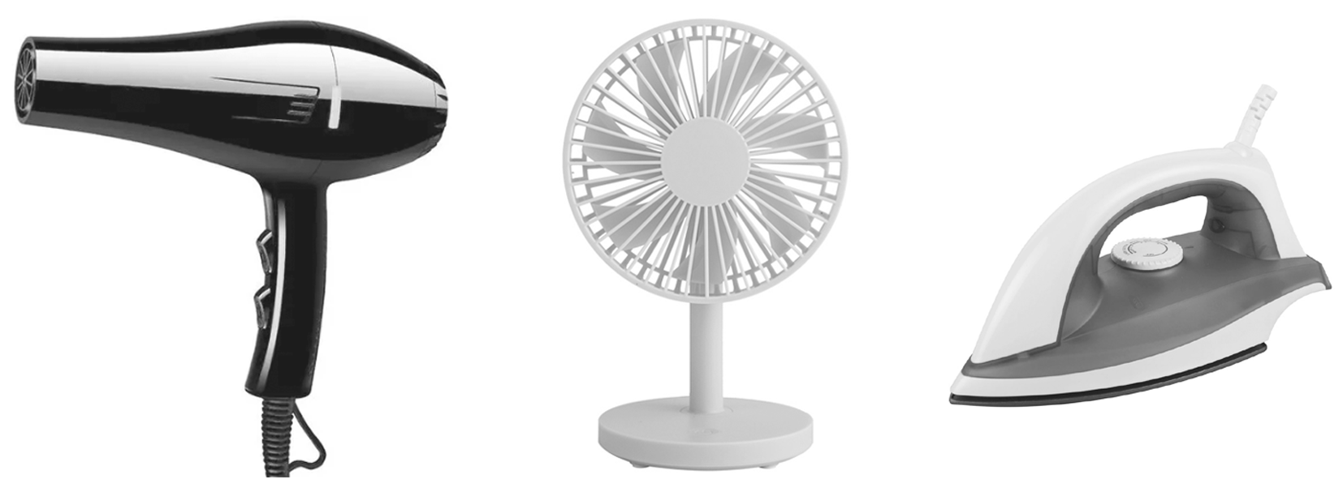
[微情境·大道理]
1．电吹风工作时，将电能转化为什么能？电风扇工作时，将电能转化为什么能？电熨斗工作时，将电能转化为什么能？
提示：电吹风和电风扇都有电动机，电能转化为内能和机械能；电熨斗工作时，将电能转化为内能。

Slide 12
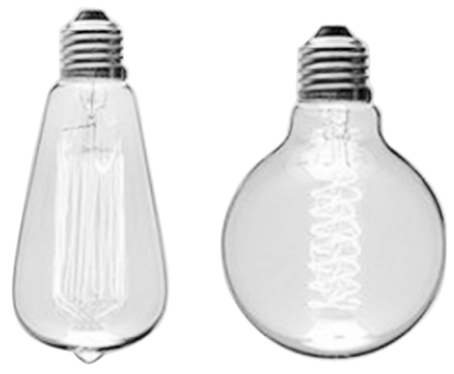
2．不同型号的白炽灯泡串联在电路中，它们的发光亮度会有明显差异，影响这个差异的主要参数是什么？该参数是如何影响灯泡亮度的？
提示：电阻。串联电路中电流相同，根据P_{热}＝I²R，可知电阻越大，灯泡越亮。

Slide 13
02
课堂精析重难 深度发掘知能

Slide 14
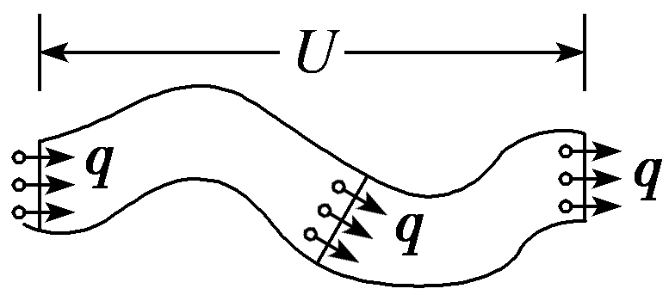
强化点(一) 对电功、电热的理解
任务驱动
如图所示，已知电路两端的电势差为U，电路中的电流为I，电荷从左端到达右端所用的时间为t，则在t时间内通过导体某截面的电荷量是多少？把这些电荷从左端移到右端，静电力做功是多少？

Slide 15
提示：由电流的定义式可得通过某截面的电荷量q＝It，根据静电力做功的公式W＝qU，可得W＝UIt。

Slide 16
[要点释解明]
1．电功与电功率
电流做功的实质是导体中的恒定电场对自由电荷的静电力在做功。静电力对自由电荷做功的过程，就是电荷的电势能转化为其他形式的能的过程。
(1)电功的计算公式：W＝UIt＝Pt。

Slide 17
(2)电功的单位：在国际单位制中电功的单位是焦耳，常用单位还有“度”，1度＝1千瓦时＝3.6×10⁶焦耳。
(3)额定功率与实际功率：
额定功率：用电器在额定电压下工作的功率；
实际功率：用电器在实际电压下工作的功率。
为了用电器不被烧毁，实际功率不能大于额定功率。

Slide 18
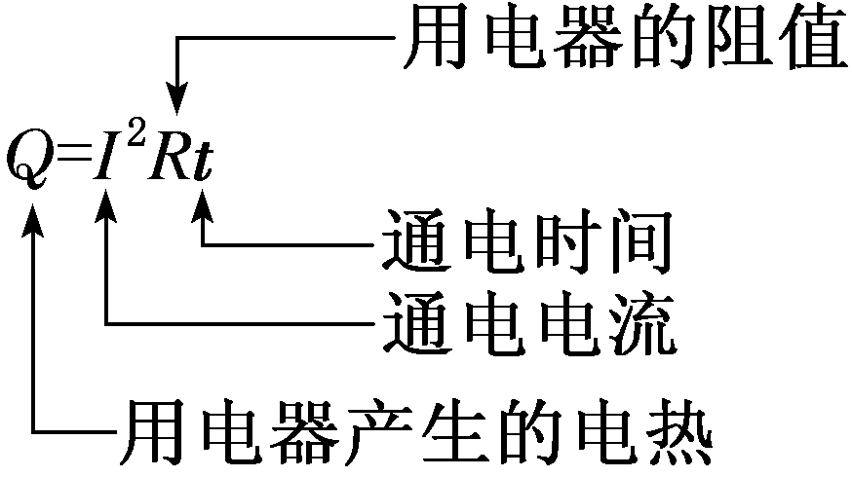
2．焦耳定律

Slide 19
(1)推导：设导体的电阻为R，通过的电流为I，由欧姆定律可知，导体两端的电压U＝IR，又因为Q＝W＝UIt，可得，Q＝I²Rt。
(2)注意：焦耳定律是实验规律，这里的推导过程只是为了方便大家理解。
(3)在推导过程中用到Q＝W，即电热等于电功，但其实在非纯电阻电路中，焦耳定律依然成立。

Slide 20
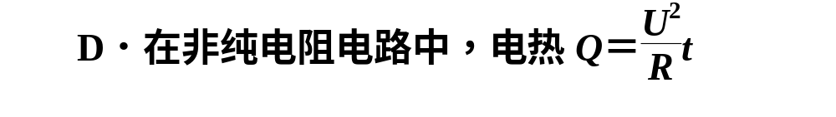
[题点全练清]
1．关于电功和电热，下列说法正确的是( )
A．任何电路中的电功W＝UIt，电热Q＝I²Rt，且W＝Q
B．任何电路中的电功W＝UIt，电热Q＝I²Rt，但W有时不等于Q
C．电功W＝UIt在任何电路中都适用，Q＝I²Rt只在纯电阻电路中适用

Slide 21
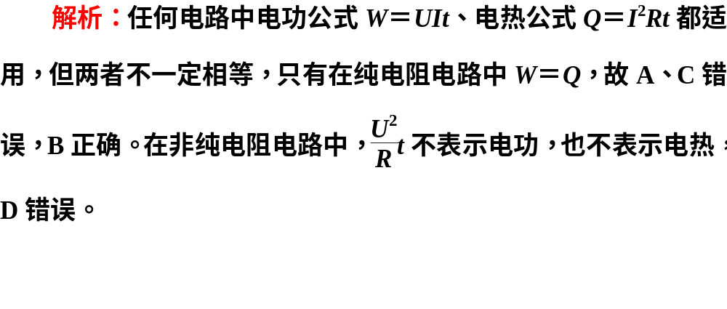
答案：B

Slide 22
2．下列关于电功、电功率和焦耳定律的说法中正确的是( )
A．电功率越大，电流做功越快，电路中产生的焦耳热一定越多
B．静电力做功使金属导体内的自由电子定向运动的速率越来越大
C．电流通过电动机时的电功率和热功率相等
D．焦耳热Q＝I²Rt适用于任何电路

Slide 23
答案：D
解析：对于一段电路，Q＝Pt，即Q与P、t都有关，所以P越大，Q不一定越大，故A错误；由电流的微观表达式I＝neSv，同一金属导体内电流不变，所以电子定向运动的速率不变，故B错误；在电动机中，电流做的功＝焦耳热＋机械能，所以W>Q，即IU>I²R，故C错误；Q＝I²Rt是焦耳热的定义式，适用于任何电路，故D正确。

Slide 24
3．一种称作地中海电鳐的电鱼能够电击它的猎物，一般来说，在一次电击中它不必移动，就能引起0.20 kV电势差，以18 A的电流传送电荷，持续时间为1.5 ms，则在这次电击中( )
A．传输的电荷量为18 C
B．电鱼能将机械能转化为电能
C．电鱼的电器官功率为3.6 kW
D．电鱼的电器官所做的功为3 600 J

Slide 25
答案：C
解析：在这次电击中，传输的电荷量为q＝It＝18×1.5×10^{－3} C＝2.7×10^{－2} C，A错误；电鱼能将生物化学能转化为电能，B错误；通过电鱼的电器官的电流为18 A，电鱼的电器官功率为P＝UI＝0.2×10³×18 W＝3.6×10³ W＝3.6 kW，C正确；电鱼的电器官所做的功为W＝Pt＝3.6×10³×1.5×10^{－3} J＝5.4 J，D错误。

Slide 26
强化点(二) 串、并联电路中的电功率
[要点释解明]
1．串联电路功率关系
(1)各部分电路电流I相同，根据P＝I²R，各电阻的电功率与电阻成正比(纯电阻电路)。
(2)总功率P_{总}＝UI＝(U₁＋U₂＋…＋U_{n})I＝P₁＋P₂＋…＋P_{n}。

Slide 27
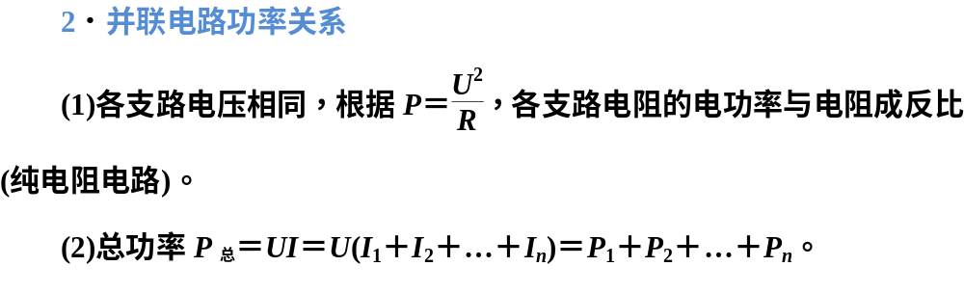
3．结论
无论是串联电路还是并联电路，电路消耗的总功率均等于各负载消耗的功率之和。

Slide 28
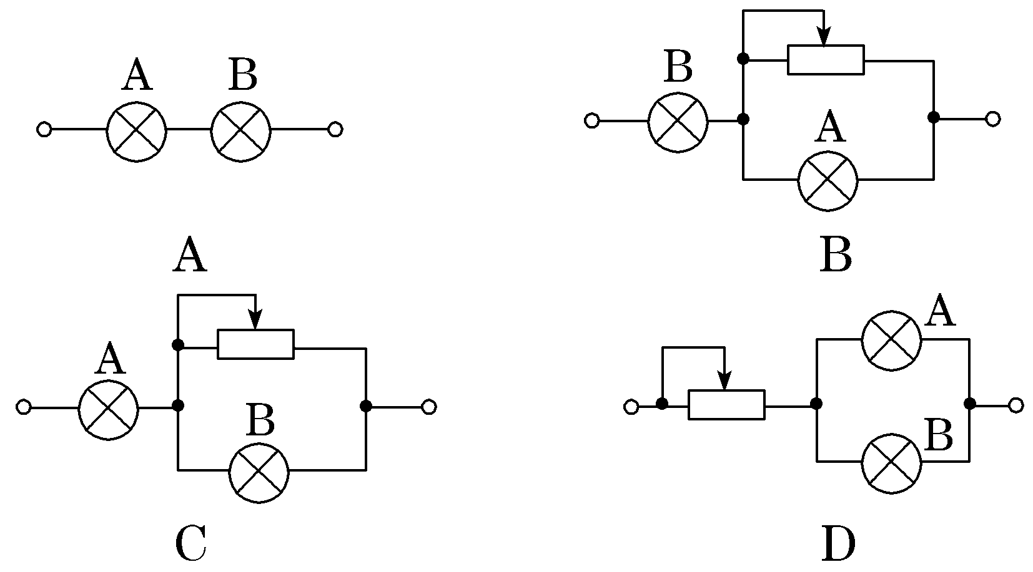
[典例] 有额定电压都是110 V，额定功率P_{A}＝100 W、P_{B}＝40 W 的两盏电灯，若接在电压是220 V的电路上，两盏电灯均能正常发光，那么下列电路中消耗功率最小的电路是( )

Slide 29
[解题指导]
(1)电路的总功率等于各用电器消耗的功率之和。
(2)串联电路中，功率与电阻成正比；并联电路中，功率与电阻成反比。
[解析] 若要两盏灯均正常发光，即每盏灯的电压均为110 V。对A电路，因为R_{A}＜R_{B}，所以U_{A}＜U_{B}，即U_{B}＞110 V，B灯将被烧坏；对B电路，U_{B}＞U_{并}＝U_{A}，B灯将被烧坏；对C电路，R_{A}可能等于B

Slide 30
灯与变阻器并联后的电阻，所以U_{A}可能等于U_{B}，等于110 V，两灯可能正常发光，且电路消耗总功率为P_{A}＋P_{B}＋U(I_{A}－I_{B})＝200 W；对D电路，滑动变阻器电阻可能等于两灯并联后总电阻，可能有U_{A}＝U_{B}＝U_{并}＝110 V，两灯可能正常发光，且电路中消耗总功率为P_{A}＋P_{B}＋U(I_{A}＋I_{B})＝280 W。综上可知，C正确。
[答案] C

Slide 31
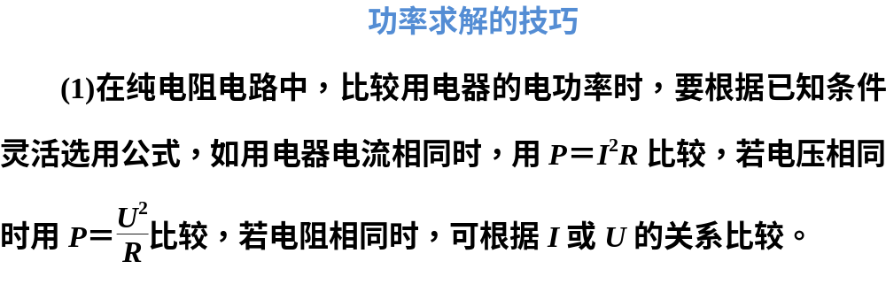
(2)求解串、并联电路中的功率分配问题，用比例法会使问题简化，但一定要明确是正比还是反比关系。
(3)当求解用电器的功率时，要明确求解的是什么功率。实际功率与额定功率不一定相等。

Slide 32
[题点全练清]
1．(多选)有甲、乙、丙三个电阻，R_{甲}＝2R_{乙}＝4R_{丙}，则( )
A．把它们串联在电路中，甲、乙消耗的电功率之比P_{甲}∶P_{乙}＝2∶1
B．把它们串联在电路中，甲、丙消耗的电功率之比P_{甲}∶P_{丙}＝1∶4
C．把它们并联在电路中，甲、乙消耗的电功率之比P_{甲}∶P_{乙}＝2∶1
D．把它们并联在电路中，甲、丙消耗的电功率之比P_{甲}∶P_{丙}＝1∶4

Slide 33
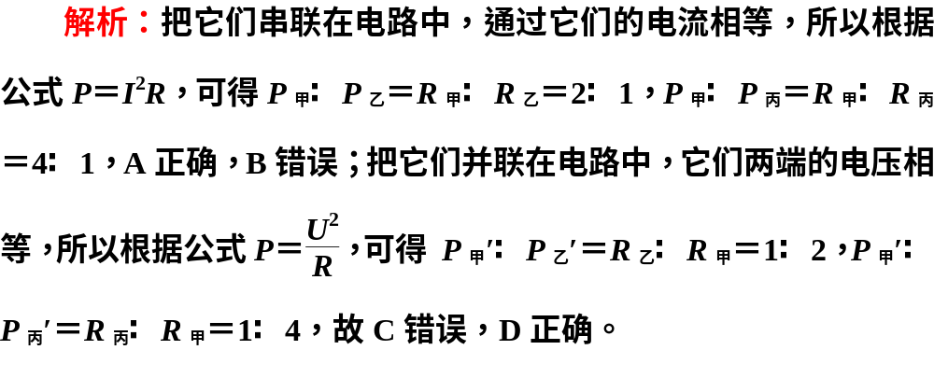
答案：AD

Slide 34
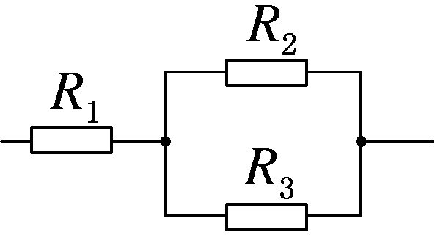
2.(多选)图中R₁＝2 Ω，R₂＝4 Ω，R₃＝4 Ω，通电
后( )
A．经R₁和R₃的电流之比I₁∶I₃＝2∶1
B．R₁两端的电压和R₃两端的电压之比U₁∶U₃＝1∶1
C．三个电阻消耗的电功率之比P₁∶P₂∶P₃＝2∶1∶1
D．三个电阻消耗的电功率之比P₁∶P₂∶P₃＝3∶2∶4

Slide 35
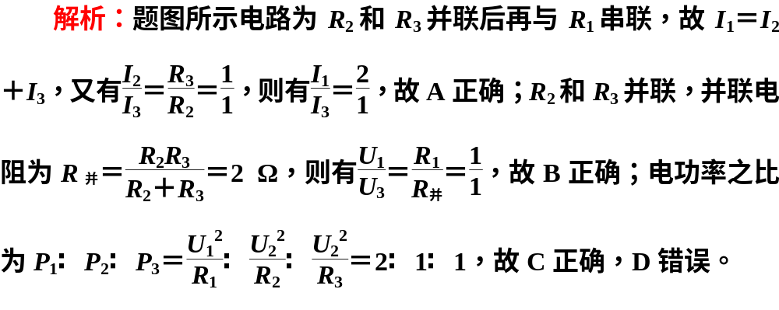
答案：ABC

Slide 36
强化点(三) 纯电阻电路和非纯电阻电路
[要点释解明]
1．纯电阻电路与非纯电阻电路
(1)纯电阻电路：电流通过纯电阻电路做功时，电能全部转化为导体的内能。
(2)非纯电阻电路：含有电动机或电解槽等的电路称为非纯电阻电路。在非纯电阻电路中，电流做功将电能除了部分转化为内能外，还转化为机械能或化学能等其他形式的能。

Slide 37
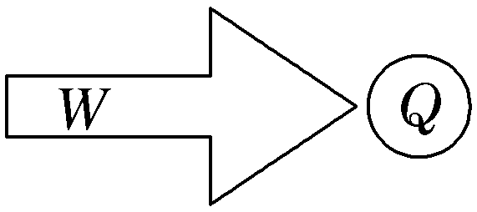
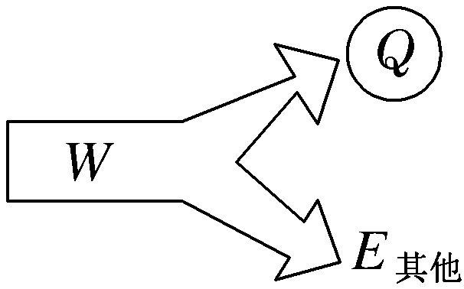
2．纯电阻电路和非纯电阻电路的比较
 | 纯电阻电路 | 非纯电阻电路
举例 | 白炽灯、电炉、电熨斗、电饭锅 | 电动机、电解槽
能量转化 情况
电功和电热的关系 | W＝Q，即UIt＝I²Rt | W＝Q＋E_{其他} 即UIt＝I²Rt＋E_{其他}

Slide 38


续表
电功率和热功率的关系 | P＝P_{热}，即UI＝I²R | P＝P_{热}＋P_{其他} 即UI＝I²R＋P_{其他}
欧姆定律是否成立 | 成立 U＝IR，I＝ | 不成立 U＞IR，I＜
说明 | W＝UIt、P_{电}＝UI适用于任何电路计算电功和电功率 Q＝I²Rt、P_{热}＝I²R适用于任何电路计算电热和热功率 只有纯电阻电路满足W＝Q，P_{电}＝P_{热}；非纯电阻电路W>Q，P_{电}>P_{热}

Slide 39
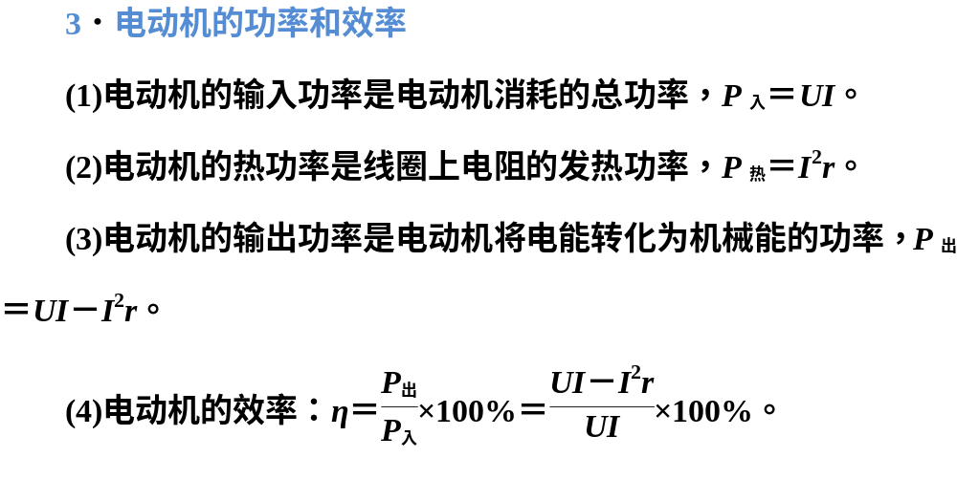

Slide 40
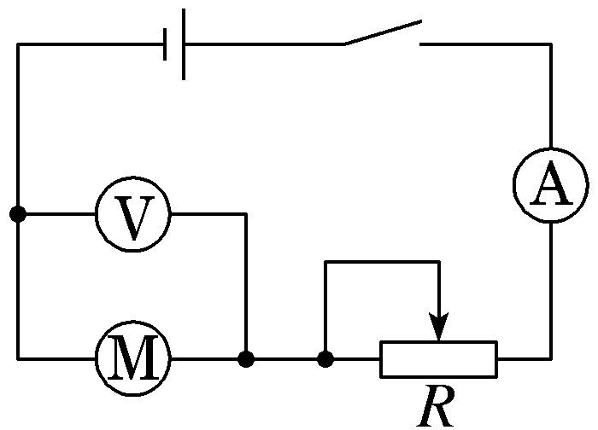
[典例] 在研究微型电动机的性能时，可采用如图所示的实验电路。当调节滑动变阻器R使电动机停止转动时，电流表和电压表的示数分别为0.5 A和 1.0 V；重新调节R使电动机恢复正常运转时，电流表和电压表的示数分别为2.0 A和15.0 V。求这台电动机正常运转时的输出功率和电动机的线圈电阻。

Slide 41
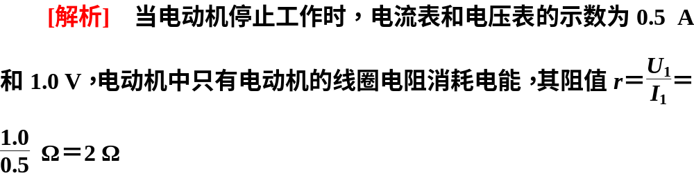
[解题指导]
(1)电动机停止转动，电路为纯电阻电路。
(2)电动机正常运转，电路为非纯电阻电路。

Slide 42
当电动机正常工作时，电流表、电压表示数分别为2.0 A和15.0 V，
则电动机的总功率P_{总}＝U₂I₂＝15.0×2.0 W＝30.0 W
线圈电阻的热功率P_{热}＝I₂²r＝2.0²×2 W＝8.0 W
所以电动机的输出功率
P_{输出}＝P_{总}－P_{热}＝30.0 W－8.0 W＝22.0 W。
[答案] 22.0 W 2 Ω

Slide 43
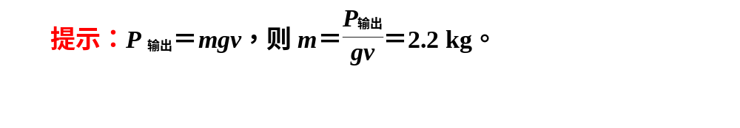
[变式拓展] 上述[典例]中，若电动机以v＝1 m/s匀速竖直向上提升重物，该重物的质量为多少？(g取10 m/s²)

Slide 44
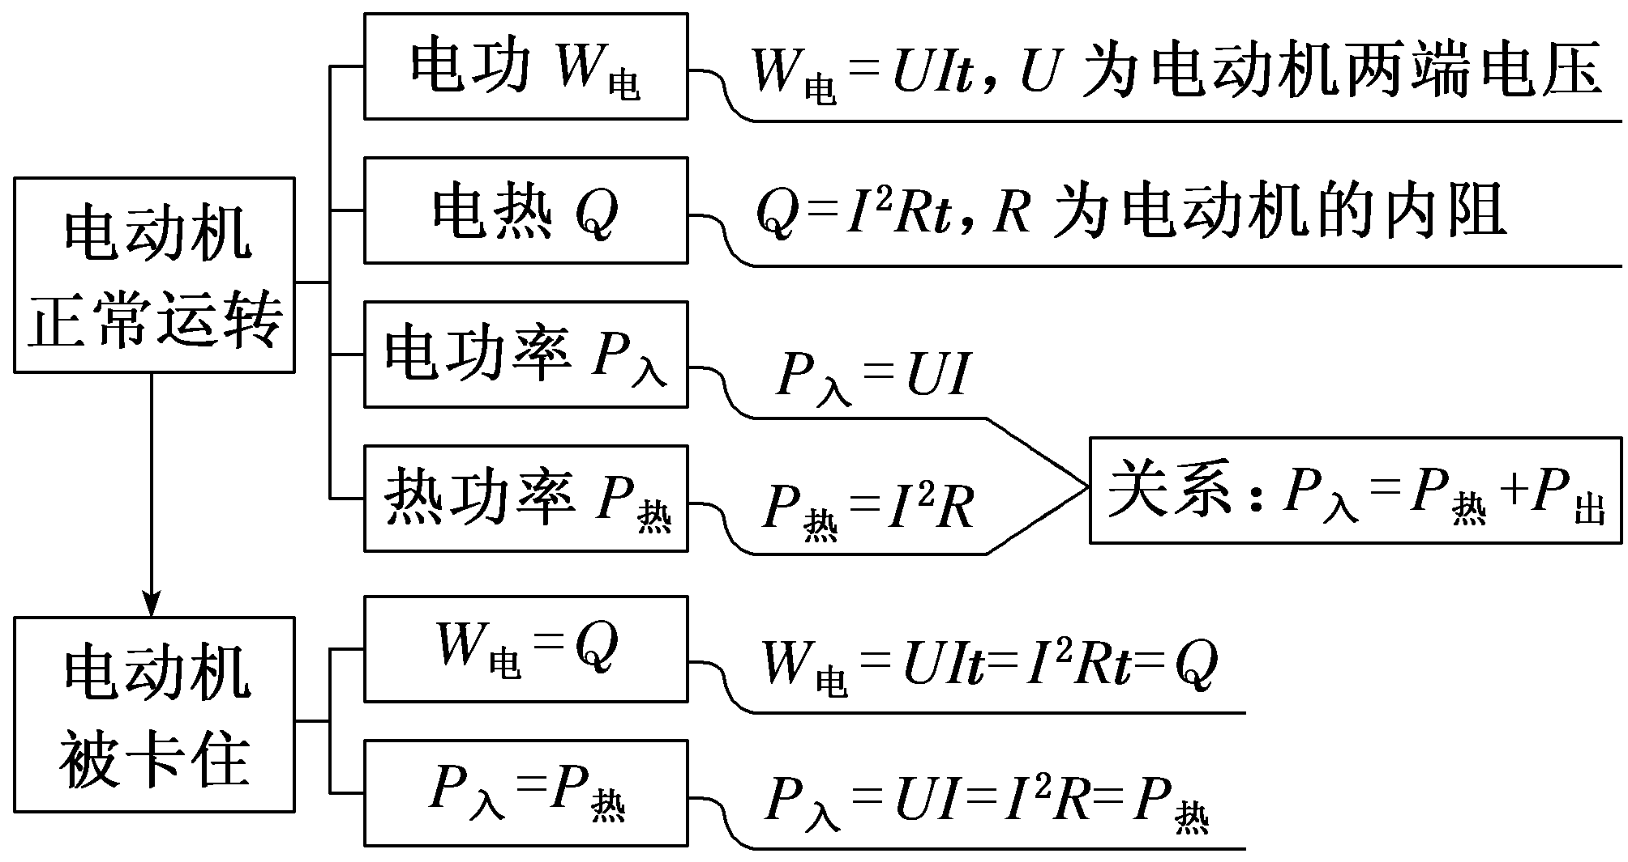
电动机电路的分析与计算

Slide 45
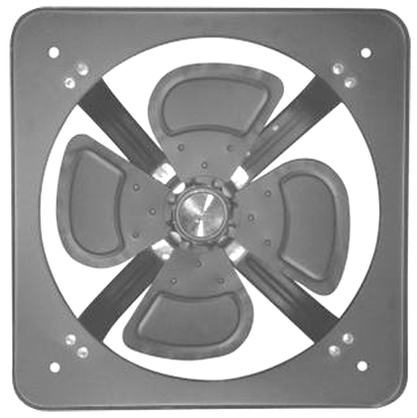
[题点全练清]
1. (多选)现有一个排气扇，如图所示，排气扇电动机的线圈电阻为0.2 Ω，当它两端电压为110 V时，通过的电流为5 A。则这台排气扇( )
A．每分钟消耗的电能为33 000 J
B．每分钟产生的热量为300 J
C．输出功率为545 W
D．工作效率为82.5%

Slide 46
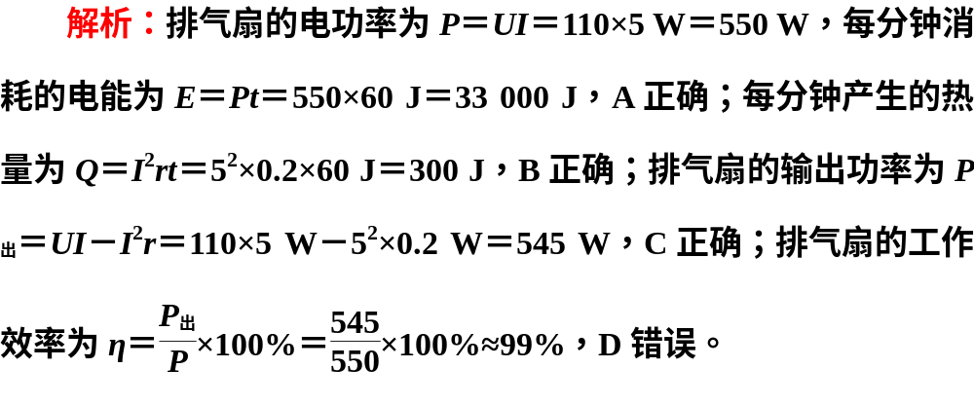
答案：ABC

Slide 47
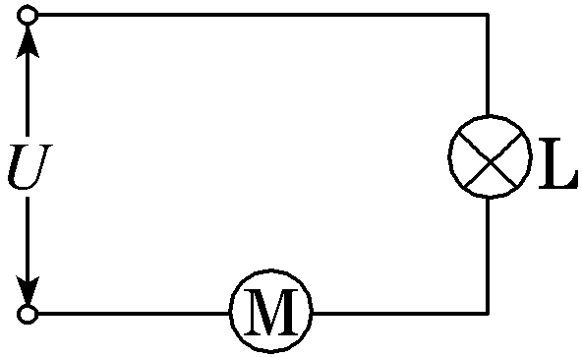
2．在如图所示的电路中，输入电压U恒为8 V，灯泡L标有“3 V 6 W”字样，电动机线圈的电阻R_{M}＝0.5 Ω。若灯泡恰能正常发光，下列说法正确的是( )
A．电动机的输入电压为8 V
B．流过电动机的电流为10 A
C．电动机的效率为80%
D．整个电路消耗的电功率为10 W

Slide 48
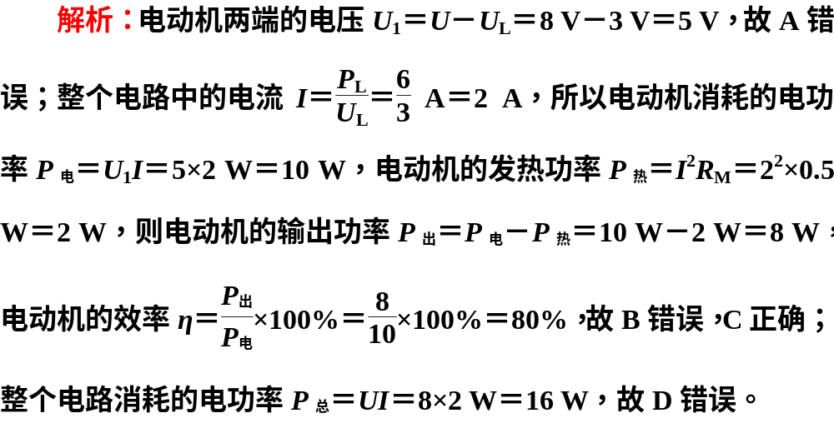
答案：C

Slide 49
03
课时跟踪检测

Slide 50
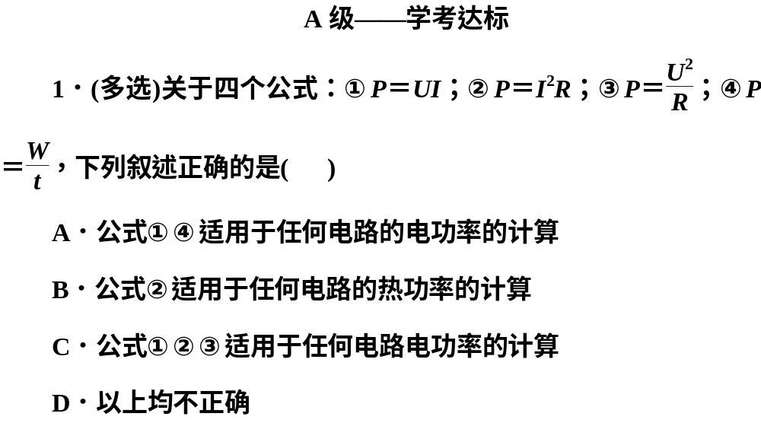
1
2
3
4
5
6
7
8
9
10
11
12
13

Slide 51
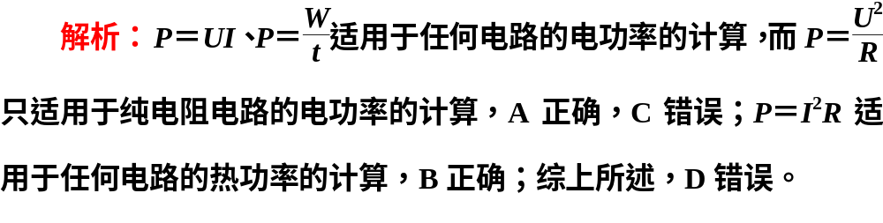
1
2
3
4
5
6
7
8
9
10
11
12
13
答案：AB

Slide 52
1
2
3
4
5
6
7
8
9
10
11
12
13
2．室内有几种家庭常用电器：1.5 kW的电饭煲、200 W的电冰箱、750 W的取暖器、250 W的电视机和2 kW的空调器。如果进线处有13 A的保险丝，供电电压为220 V，下列情况中不能同时使用的是( )
A．电饭煲和电冰箱
B．取暖器和空调器
C．电饭煲和空调器
D．电冰箱、电视机和空调器

Slide 53
1
2
3
4
5
6
7
8
9
10
11
12
13
答案：C
解析：电路中允许的最大功率为P_{m}＝UI＝2 860 W。用电器的功率之和大于P_{m}时，用电器就不可以同时使用，故选C。

Slide 54
1
2
3
4
5
6
7
8
9
10
11
12
13
3．某新款智能手表的充电电压为5.0 V，充电电流为1 A。如果每4天要为手表充电2小时，当地电价为0.60元/度，则智能手表连续使用一年所需的电费约为( )
A．0.06元 B．0.6元
C．6元 D．60元

Slide 55
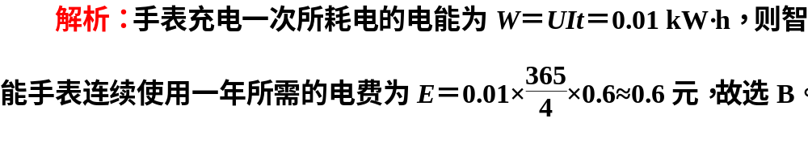
1
2
3
4
5
6
7
8
9
10
11
12
13
答案：B

Slide 56
1
2
3
4
5
6
7
8
9
10
11
12
13
4. 如图是电解硫酸铜溶液的装置示意图，图中电压表示数为U，电流表示数为I，通电时间为t，则下列说法正确的是( )
A．CuSO₄溶液中的阳离子向铜板定向移动
B．IU是电能转化成化学能的功率
C．IUt是这段时间内电路消耗的总电能
D．IUt是这段时间内产生的总焦耳热

Slide 57
1
2
3
4
5
6
7
8
9
10
11
12
13
答案：C
解析：由于铜板接电源的正极，因此CuSO₄溶液中的阴离子向铜板定向移动，A错误；该电路是非纯电阻电路，IU是消耗电能的总功率，其中有一部分转化为化学能，还有一部分转化为焦耳热，因此IUt是这段时间内电路消耗的总电能，而I²rt是这段时间内产生的总焦耳热，其余的才转化为化学能，B、D错误，C正确。

Slide 58
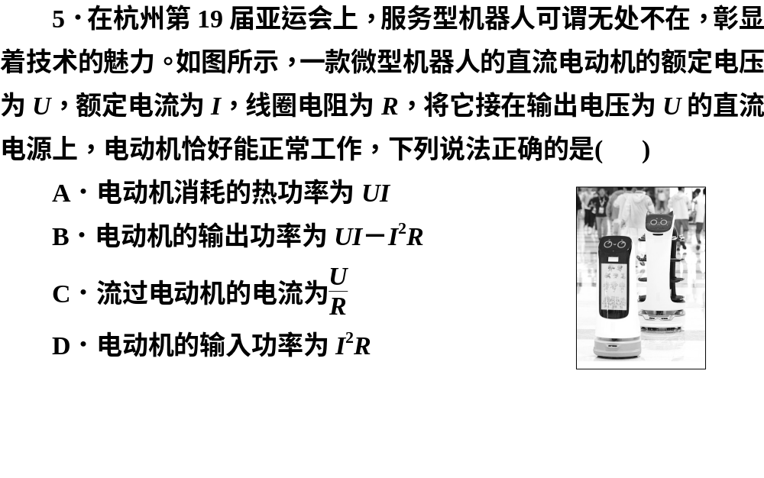
1
2
3
4
5
6
7
8
9
10
11
12
13

Slide 59
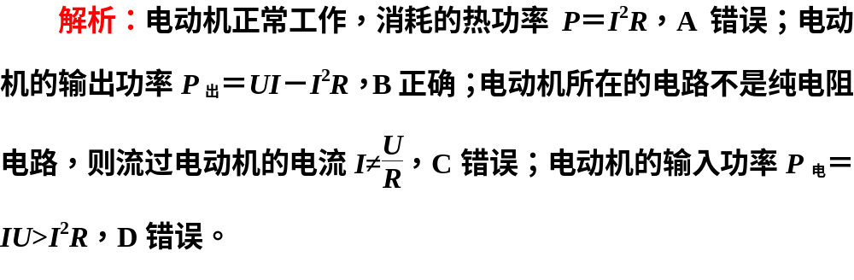
1
2
3
4
5
6
7
8
9
10
11
12
13
答案：B

Slide 60
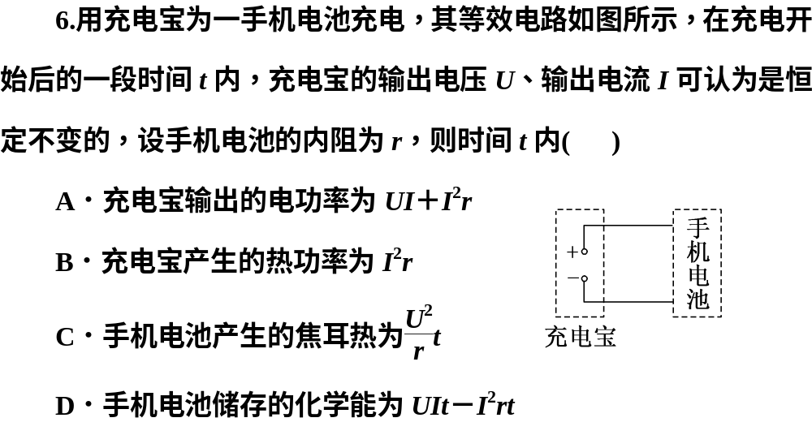
1
2
3
4
5
6
7
8
9
10
11
12
13

Slide 61
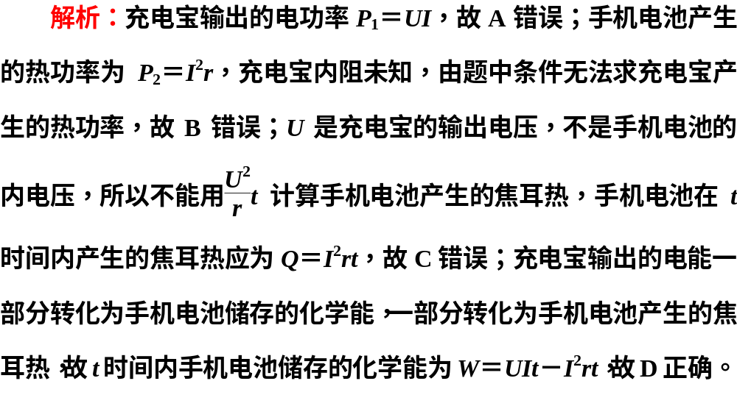
1
2
3
4
5
6
7
8
9
10
11
12
13
答案：D

Slide 62
1
2
3
4
5
6
7
8
9
10
11
12
13
7．(多选)一电动自行车电池上的铭牌标有“36 V，10 A·h”字样，假设工作时电池(不计内阻)的输出电压恒为36 V，额定输出功率为180 W，由于电动机发热造成损耗(其他损耗不计)，电动自行车的效率为80%，则下列说法正确的是( )
A．额定工作电流为10 A
B．电池充满电后总电量为3.6×10⁴ C
C．电动自行车电动机的内阻为7.2 Ω
D．电动自行车保持额定功率行驶的最长时间是2 h

Slide 63
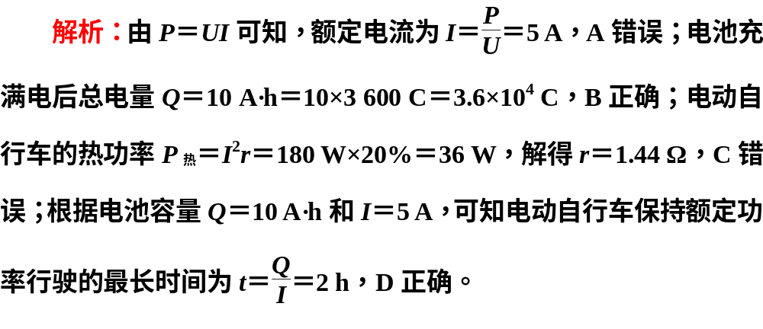
1
2
3
4
5
6
7
8
9
10
11
12
13
答案：BD

Slide 64
1
2
3
4
5
6
7
8
9
10
11
12
13
8．手机电池容量(电量)和快速充电功能已经成为人们选择手机时的重要参考因素。如图为某品牌手机将锂电池电量从0到100%充满过程中充电功率P和充电时间t的关系图像，设充电过程中电池两端电压恒为4.35 V，不计其他能量损耗，则( )
A．充电过程的平均功率为40 W
B．充电过程的平均功率为60 W
C．该电池的容量为2 000 mA·h
D．该电池的容量为4 000 mA·h

Slide 65
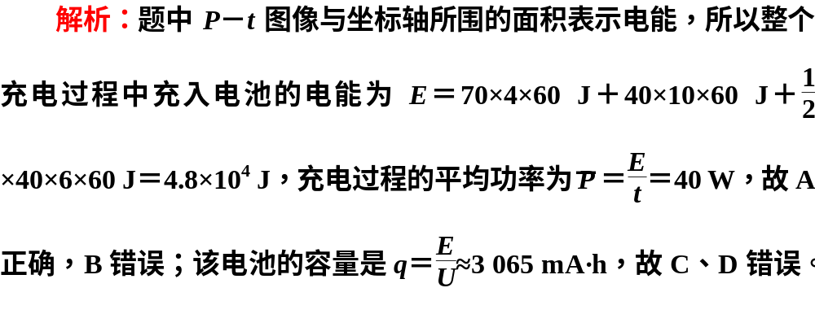
1
2
3
4
5
6
7
8
9
10
11
12
13
答案：A

Slide 66
1
2
3
4
5
6
7
8
9
10
11
12
13
9．(选自鲁科版教材课后练习)某商场安装了一台倾角为30°的自动扶梯，该扶梯在电压为380 V的电动机带动下以0.5 m/s的恒定速率向斜上方移动，电动机的最大输出功率为4.9 kW。不载人时测得电动机中的电流为5 A，若载人时扶梯的移动速率与不载人时相同，忽略电动机内阻的热损耗，则不载人时扶梯运行的电功率是多大？若输送一个人的功率为120 W，则这台自动扶梯可同时乘载多少人？

Slide 67
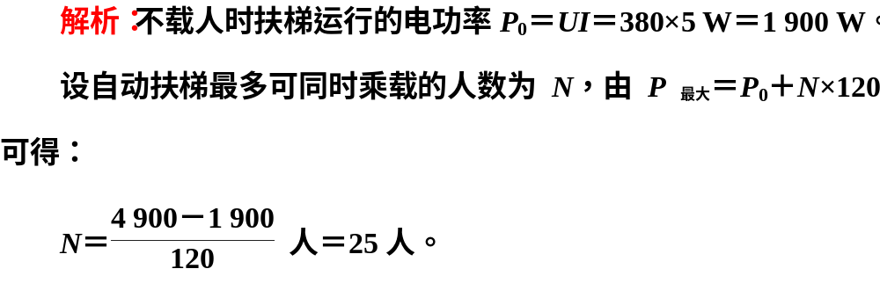

1
2
3
4
5
6
7
8
9
10
11
12
13

Slide 68
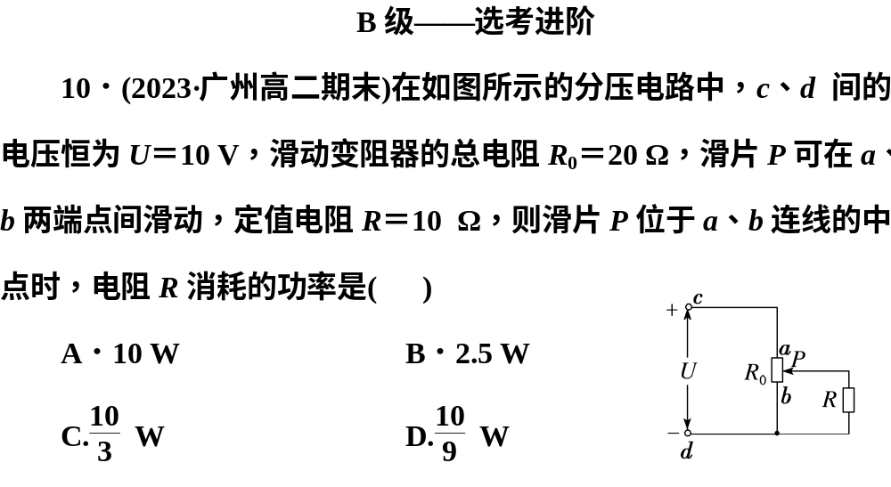
1
2
3
4
5
6
7
8
9
10
11
12
13

Slide 69
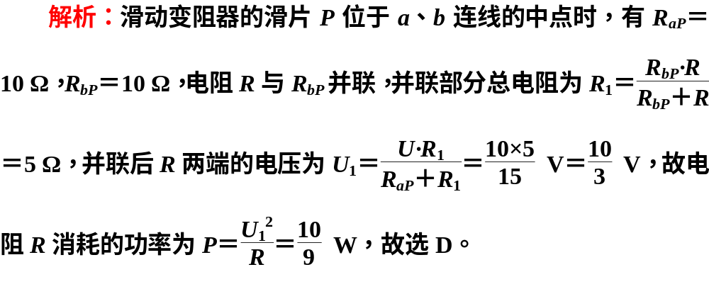
1
2
3
4
5
6
7
8
9
10
11
12
13
答案：D

Slide 70
1
2
3
4
5
6
7
8
9
10
11
12
13
11. (2023·泸州高二期末)如图所示的电路中，R₁、R₂、R₃均为定值电阻。其中R₁＝5 Ω，额定功率P₁＝5 W；R₂＝5 Ω，额定功率P₂＝20 W；R₃＝4 Ω，额定功率P₃＝49 W。则AB之间允许消耗的最大功率为( )
A．35 W B．50 W
C．59 W D．74 W

Slide 71
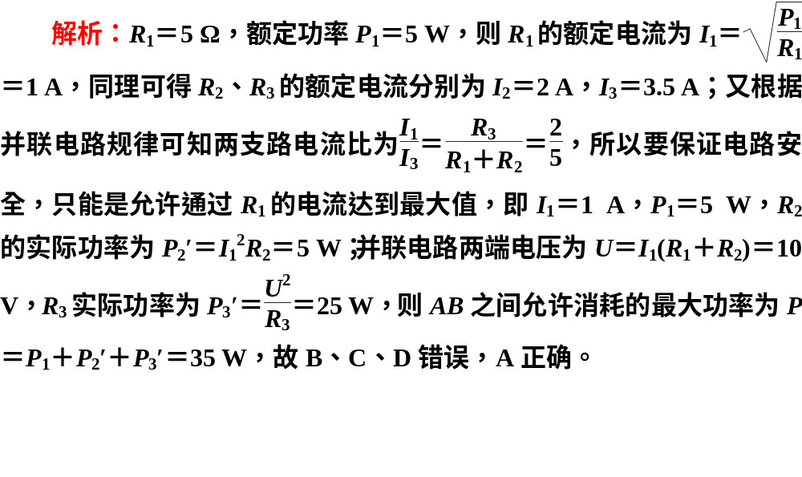
1
2
3
4
5
6
7
8
9
10
11
12
13
答案：A

Slide 72
1
2
3
4
5
6
7
8
9
10
11
12
13
12.(2023·广西高二期末)(多选)小明去逛超市，遇促销打折，买了一个电吹风，电吹风的使用说明书上给出了如表所示的参数及如图所示电路图。下列说法正确的是( )
电吹风铭牌参数
额定电压 | 220 V 50 Hz
额定功率 | 热风 | 1 000 W
 | 冷风 | 250 W

Slide 73
1
2
3
4
5
6
7
8
9
10
11
12
13
A．该电吹风发热电阻R的阻值约为64.5 Ω
B．该电吹风电动机M的内阻为193.6 Ω
C．当开关S₁断开、S₂闭合时，电吹风吹冷风
D．当开关S₁、S₂均闭合时，电动机每秒消耗的电能为1 000 J
答案：AC

Slide 74
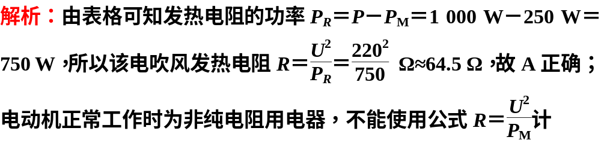
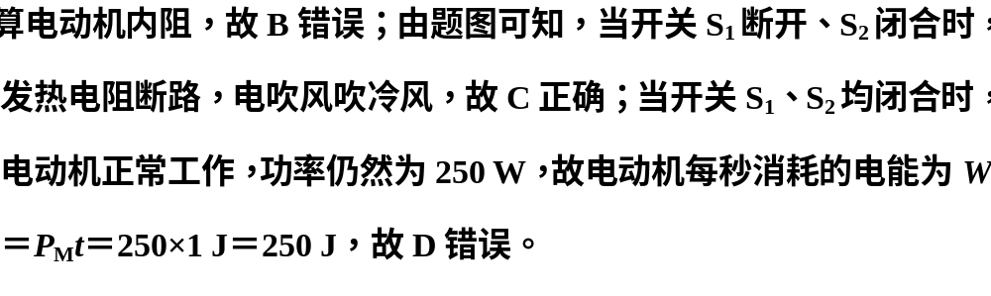
1
2
3
4
5
6
7
8
9
10
11
12
13

Slide 75
1
2
3
4
5
6
7
8
9
10
11
12
13
13．有一个直流电动机，把它接入0.2 V电压的电路时，电动机不转，测得流过电动机的电流是0.4 A；把它接入2 V电压的电路中，电动机正常工作，工作电流是1 A。
(1)求这台电动机的内阻；
(2)求电动机正常工作时的输出功率；
(3)如在正常工作时，转子突然被卡住，此时电动机的发热功率为多大？

Slide 76
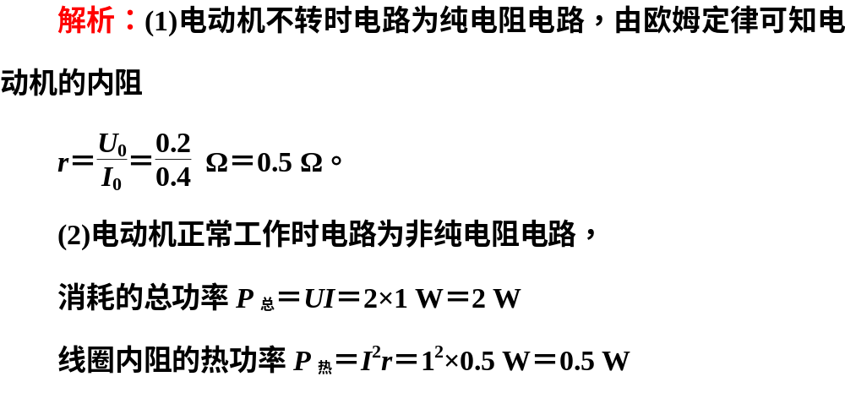
1
2
3
4
5
6
7
8
9
10
11
12
13

Slide 77
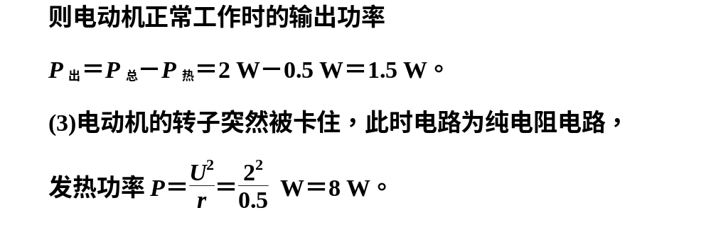
1
2
3
4
5
6
7
8
9
10
11
12
13

Slide 78

本课结束
更多精彩内容请登录：www.zghkt.cn

